Slide 1
Deep Reinforcement Learning
VietAI Teaching Team

Slide 2
Thuật ngữ
Agent.
Environment.
Episode.
State, action, reward, terminal state.
State space, action space.
Policies.
Return.

Slide 3
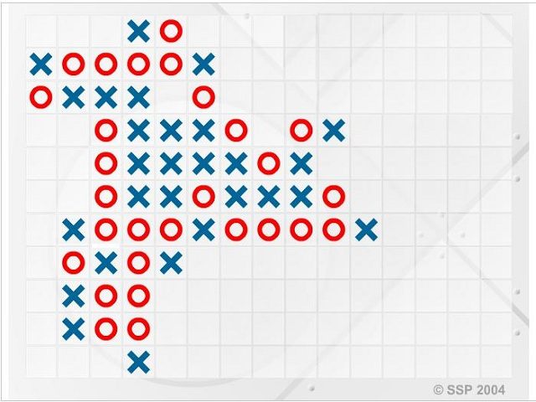
Environment, Agent

Slide 4
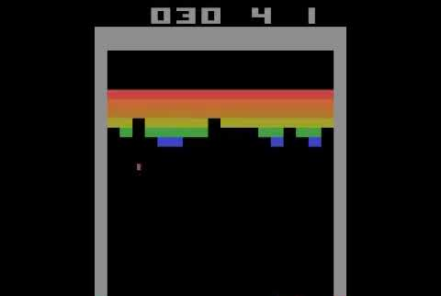

Environment, Agent

Slide 5
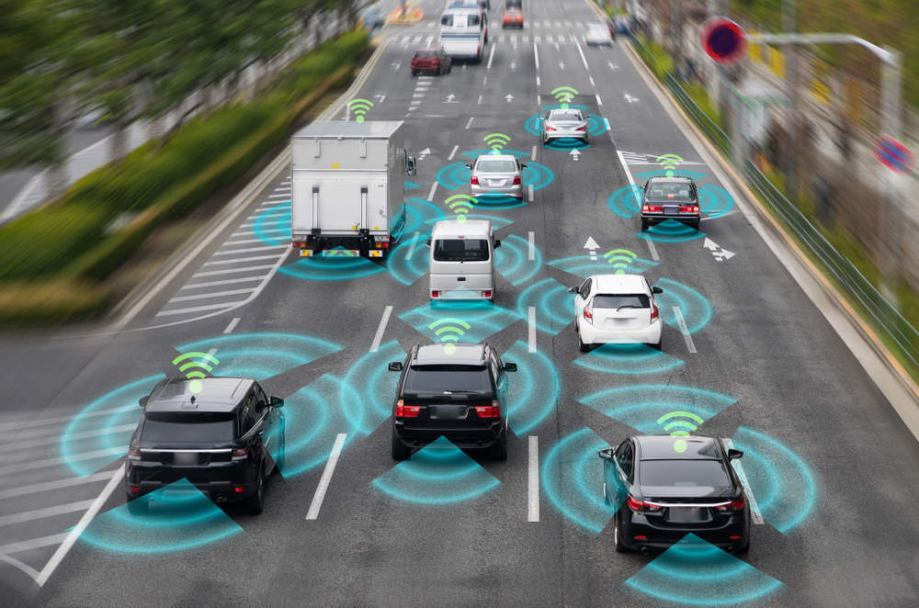
Environment, Agent

Slide 6
Environment, Agent
Environment:
Có thể xem environment như 1 API có các chức năng reset lại trò chơi, cung cấp tầm nhìn (observation) hoặc state cho agent, thực hiện hành động của agent và trả về reward tương ứng.
Agent:
Có thể xem agent như 1 API có chức năng đọc state từ environment, quyết định hành động tiếp theo.

Slide 7
Episode, Action
Episode
Là 1 lượt chơi tính từ lúc bắt đầu đến lúc kết thúc lượt chơi đó.
Action
là hành động mà agent thực hiện

Slide 8
Observation, State
Observation
Tầm nhìn hiện tại environment trả về cho agent.
State
Xem state như input mà agent nhận vào. State được tạo thành từ observation.
State không nhất thiết phải là observation hiện tại mà environment trả về, nó có thể bao gồm nhiều observation, tùy vào cách thiết kế state.
State có thể là discrete hoặc continuous.
Terminal state là state cuối cùng trong 1 episode.

Slide 9
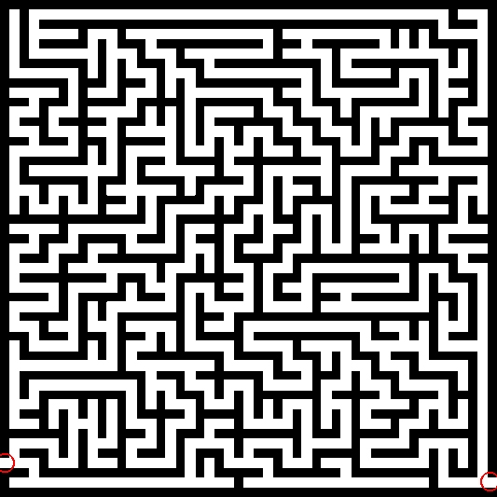
Reward
Reward
Là 1 số thực do environment trả về khi thực hiện 1 action của agent.
Việc xác định reward sẽ ảnh hưởng đến khả năng học của agent.
Ví dụ:
Khi giải quyết mê cung, nếu đặt reward là 0 tại mỗi bước đi và là 1 nếu ra khỏi mê cung thì agent sẽ thấy rằng việc đi như thế nào cũng không ảnh hưởng ➔ Agent sẽ mất rất nhiều thời gian để ra khỏi mê cung hoặc có thể không bao giờ ra khỏi mê cung được.
Nếu đặt reward là -1 tại mỗi bước đi thì agent sẽ học được ra khỏi mê cung càng nhanh càng tốt.

Slide 10
State space, action space.
State space: tập hợp state hợp lệ của environment.
Action space: tập hợp action hợp lệ của agent.

Slide 11

Policy
Là cách agent dùng để quyết định action khi nhận vào 1 state cụ thể.
Ký hiệu: $π$ (a | s)
Có thể hiểu policy là 1 hàm nhận vào state s và trả về xác suất thực hiện action a.

Slide 12
Mục tiêu của agent.
Mục tiêu của agent là maximize tổng reward trong 1 episode.

Slide 13
Markov Decision Processes (MDPs)
Ví dụ trong NLP
Cho 1 câu “I love you so much”
Nếu xem state là 1 từ thì
P(“much” | “I love you so”) = P(“much” | “so”) không chính xác lắm.
Nhưng khi lấy state là 3 từ liên tiếp thì
P(“you so much” | “I love you so”) = P(“you so much” | “love you so”)
độ chính xác cao hơn nhiều.

Slide 14
Markov Decision Processes (MDPs)
RL dựa trên 1 giả định chính là Markov Assumption:
P(s_{t} | s_{t-1}, s_{t-2}, … s₀ ) = P(s_{t} | S_{t-1} )
State hiện tại chỉ phụ thuộc vào state liền trước nó (các state trong quá khứ không quan trọng).
Markov Assumption sẽ cho kết quả không tốt lắm nếu chỉ lấy state là observation hiện tại.
Nhưng khi thiết lập state s dựa vào nhiều observation liên tiếp thì kết quả sẽ khá tốt.

Slide 15
Markov Decision Processes (MDPs)
Trong RL, MDP miêu tả environment dựa vào state_transition probability P(s_{t+1}, r_{t+1} | s_{t}, a_{t}) hay P(s’, r | s, a).
Hiểu đơn giản: xác suất đến state s’ và nhận được reward là r tại bước thứ t+1 chỉ phụ thuộc vào state s và action a tại bước thứ t.

Slide 16
Return
Mục tiêu của agent là maximize tổng reward của 1 episode.
Nhưng khi đến state s_{t} thì tổng reward s₀ → s_{t-1} không thể thay đổi nữa.
➔ Agent khi ở bước thứ t phải maximize tổng reward trong tương lai.
Tổng reward trong tương lai gọi là Return,
G(t) = R(t+1) + R(t+2) + … + R(T)
Với T là step cuối cùng (terminal state).

Slide 17
Return
Trên thực tế, người ta thường tính discounting feature reward thay vì tính tổng reward.
Thêm vào công thức 1 hằng số gamma γ.
G_{t} = R_{(t+1)} + γR_{(t+2)} + γ²R_{(t+3)} … + γ ^{(T-t-1)} * R_{T}
Gamma thường được chọn là 0.9, 0.95, 0.99, 0.999, …
Công thức trên còn có thể viết dưới dạng đệ qui:
G_{t} = R_{t+1} + γ G_{(t+1)}

Slide 18
Expected value
Expected value (giá trị kỳ vọng) là tổng xác suất nhân với giá trị của biến.
Vì reward nhận được có xác suất khác nhau ➔ không thể tính tổng reward chính xác được ➔ sẽ tính Expected value của tổng reward.

Slide 19
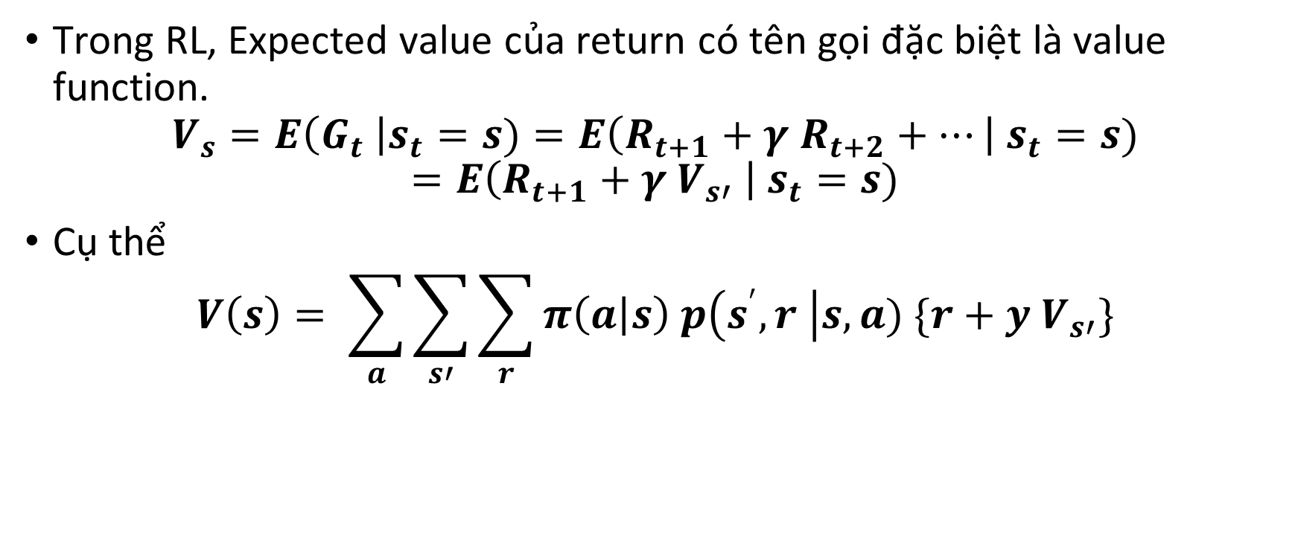
Value function
Trong RL, Expected value của return có tên gọi đặc biệt là value function.
$$V_{s}=E\left(G_{t} \right|s_{t}=s)=E\left(R_{t+1}+γ R_{t+2}+…\right| s_{t}=s)=E\left(R_{t+1}+γ V_{s′} \right| s_{t}=s)$$
Cụ thể
$$V\left(s\right)= \sum_{a}{\sum_{s′}{\sum_{r}{π\left(a | s\right) p\left(s^{′}, r \right|s, a) \{r+y V_{s′}\}}}}$$

Slide 20

Bellman Equation
$$V\left(s\right)= \sum_{a}{\sum_{s′}{\sum_{r}{π\left(a | s\right) p\left(s^{′}, r \right|s, a) \{r+y V\left(s^{′}\right)\}}}}$$

Slide 21

2 bài toán trong RL
Predict problem: cho $π, tìm V(s)$
Control problem: tìm $π$ tối ưu để maximize V(s)

Slide 22

Action value
Q(s, a) = E(r + yV_{s’} | s_{t} = s, a_{t} = a)
$$Q\left(s, a\right)= \sum_{s′}{\sum_{r}{p\left(s^{′}, r \right|s, a) \{r+y V_{s′}\}}}$$

Slide 23
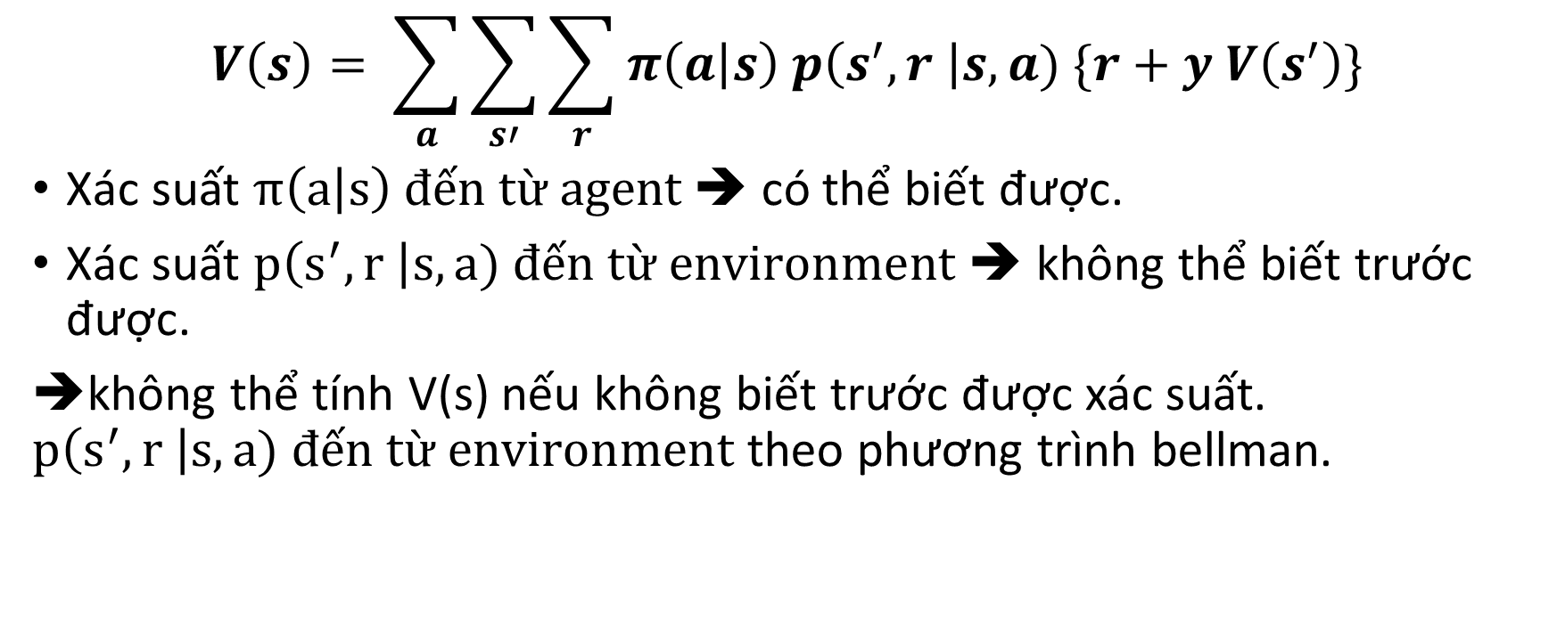
Predict problem tìm V
$$V\left(s\right)= \sum_{a}{\sum_{s′}{\sum_{r}{π\left(a | s\right) p\left(s^{′}, r \right|s, a) \{r+y V\left(s^{′}\right)\}}}}$$
Xác suất $π\left(a | s\right) đến từ agent$ ➔ có thể biết được.
Xác suất $p\left(s^{′}, r \right|s, a) đến từ environment$ ➔ không thể biết trước được.
➔không thể tính V(s) nếu không biết trước được xác suất. $p\left(s^{′}, r \right|s, a) đến từ environment$ theo phương trình bellman.

Slide 24

Hướng giải quyết
Expected value có thể xem là mean. Có thể ước tính mean bằng sample mean.
$$E\left(x\right)≈ \frac{1}{N} \sum_{i=1}^{N}{xi}$$

Slide 25

Hướng giải quyết
Áp dụng vào RL. Chơi N episode, tính sample mean của G(s), N càng lớn thì giá trị càng gần V(s).
$$V\left(s\right)=E\left(G_{t}\right|s_{t}=s)≈ \frac{1}{N} \sum_{i=1}^{N}{G(i, s)}$$

Slide 26
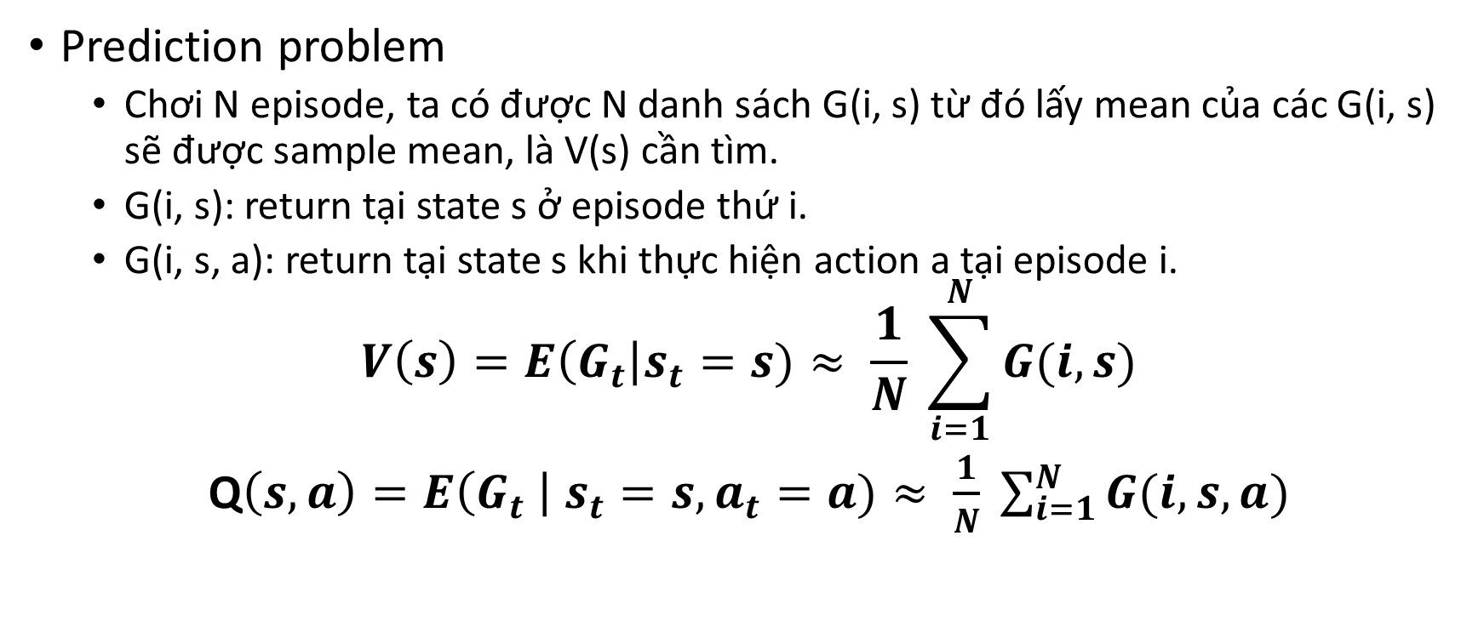
Monte Carlo
Prediction problem
Chơi N episode, ta có được N danh sách G(i, s) từ đó lấy mean của các G(i, s) sẽ được sample mean, là V(s) cần tìm.
G(i, s): return tại state s ở episode thứ i.
G(i, s, a): return tại state s khi thực hiện action a tại episode i.
$$V\left(s\right)=E\left(G_{t}\right|s_{t}=s)≈ \frac{1}{N} \sum_{i=1}^{N}{G(i, s)}$$
Q$\left(s, a\right)=E\left(G_{t} \right| s_{t}=s, a_{t}=a)≈ \frac{1}{N} \sum_{i=1}^{N}{G(i, s, a)}$

Slide 27

Monte Carlo
Control problem: lặp lại việc
Tính Q dựa vào $π$.
Khi có Q update $π$.
Sau mỗi bước lặp sẽ tốt hơn 1 tí, sau khi lặp đủ số lần thì sẽ hội tụ về $π$*.

Slide 28

Monte Carlo
Control problem
Cách so sánh 2 policy. Policy nào thực hiện action a với mỗi state s sao cho V(s) là lớn nhất với mọi s thì Policy đó tốt hơn.
Dùng Q(s, a) để cập nhật $π$.
$π$: action được chọn $a^{∗}= {argmax}_{a}Q^{∗}(s, a)$.

Slide 29
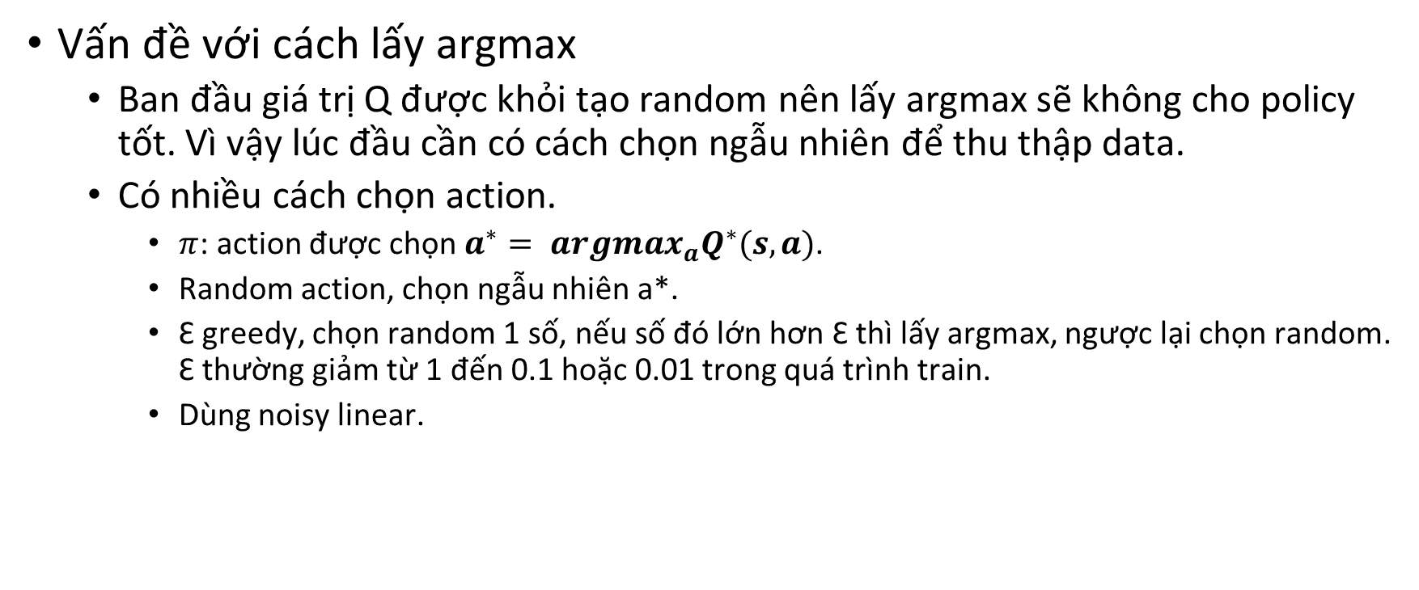
Monte Carlo
Vấn đề với cách lấy argmax
Ban đầu giá trị Q được khỏi tạo random nên lấy argmax sẽ không cho policy tốt. Vì vậy lúc đầu cần có cách chọn ngẫu nhiên để thu thập data.
Có nhiều cách chọn action.
$π$: action được chọn $a^{∗}= {argmax}_{a}Q^{∗}(s, a)$.
Random action, chọn ngẫu nhiên a*.
Ɛ greedy, chọn random 1 số, nếu số đó lớn hơn Ɛ thì lấy argmax, ngược lại chọn random. Ɛ thường giảm từ 1 đến 0.1 hoặc 0.01 trong quá trình train.
Dùng noisy linear.

Slide 30

Monte Carlo
$$Q\left(s, a\right)= \frac{1}{N}\sum_{i=1}^{N}{G(i, s)}= \frac{1}{N}\sum_{i=1}^{N−1}{G\left(i, s\right)}+\frac{1}{N}G\left(N, s\right)= \frac{1}{N−1}\sum_{i=1}^{N−1}{G\left(i, s\right)}+\frac{1}{N}G\left(N, s\right)+ \frac{1}{N}\sum_{i=1}^{N−1}{G\left(i, s\right)}− \frac{1}{N−1}\sum_{i=1}^{N−1}{G\left(i, s\right)} {Q\left(s, a\right)}_{N−1}+ \frac{1}{N}G\left(N, s\right)+ \frac{−1}{N\left(N−1\right)}\sum_{i=1}^{N−1}{G\left(i, s\right)}$$
$$= {Q\left(s, a\right)}_{N−1}+ \frac{1}{N}\left(G\left(N, s\right)− \frac{1}{N−1}\sum_{i=1}^{N−1}{G\left(i, s\right)}\right)= {Q\left(s, a\right)}_{N−1}+\frac{1}{N}\left(G\left(N, s\right)− {Q\left(s, a\right)}_{N−1}\right)$$

Slide 31

Monte Carlo
Để tính Q(s, a) hiệu quả hơn, cập nhật Q(s, a) sau khi hết mỗi episode.
$$Q\left(s, a\right)=Q\left(s, a\right)+\frac{1}{N}(G−Q\left(s, a\right))$$

Slide 32
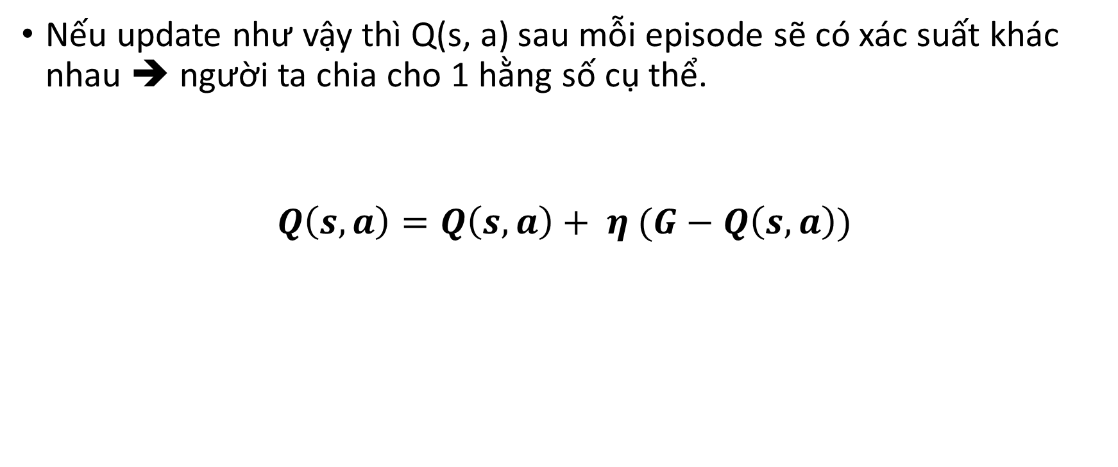
Monte Carlo
Nếu update như vậy thì Q(s, a) sau mỗi episode sẽ có xác suất khác nhau ➔ người ta chia cho 1 hằng số cụ thể.
$$Q\left(s, a\right)=Q\left(s, a\right)+ η (G−Q\left(s, a\right))$$

Slide 33
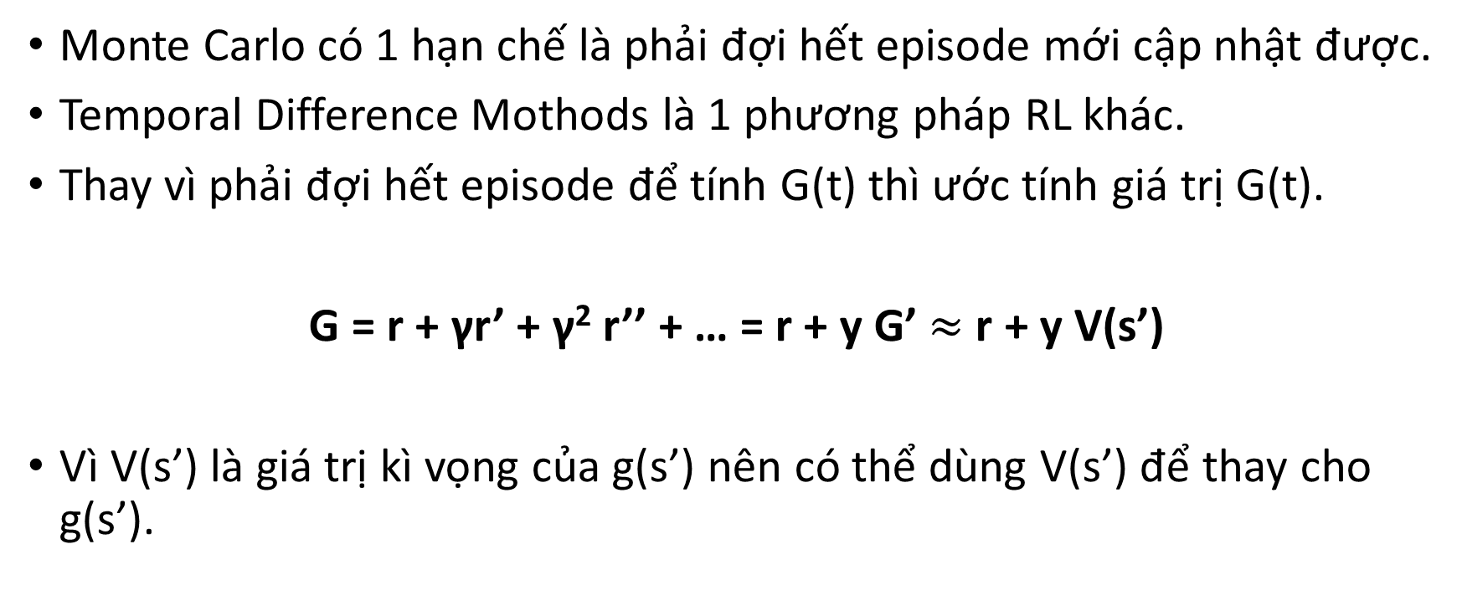
Q-learning
Monte Carlo có 1 hạn chế là phải đợi hết episode mới cập nhật được.
Temporal Difference Mothods là 1 phương pháp RL khác.
Thay vì phải đợi hết episode để tính G(t) thì ước tính giá trị G(t).
G = r + γr’ + γ² r’’ + … = r + y G’ $≈$ r + y V(s’)
Vì V(s’) là giá trị kì vọng của g(s’) nên có thể dùng V(s’) để thay cho g(s’).

Slide 34
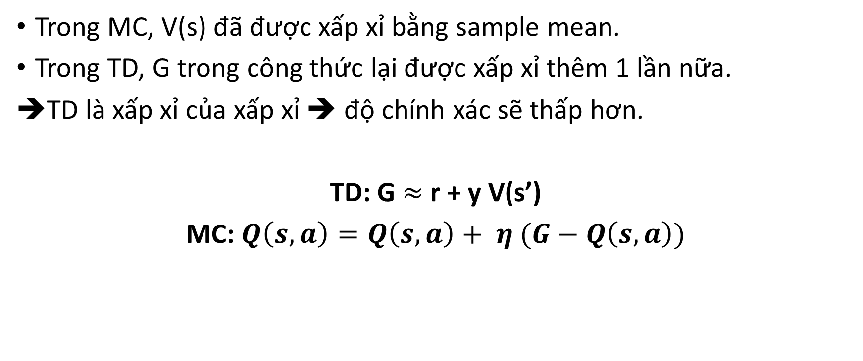
Q-learning
Trong MC, V(s) đã được xấp xỉ bằng sample mean.
Trong TD, G trong công thức lại được xấp xỉ thêm 1 lần nữa.
TD là xấp xỉ của xấp xỉ ➔ độ chính xác sẽ thấp hơn.
TD: G $≈$ r + y V(s’)
MC: $Q\left(s, a\right)=Q\left(s, a\right)+ η (G−Q\left(s, a\right))$

Slide 35
Q-learning
V(s’) được dùng như trên có tên gọi đặc biệt: bootstrapped estimate of the return.
Nhờ vào việc xấp xỉ G, ta có thể cập nhật Q sau mỗi step, không phải đợi hết episode ➔ đây là 1 thuật toán online learning.

Slide 36

Q-learning
Thuật toán sarsa (state, action, return, next state, next action).
Chơi N episode, qua mỗi step trong episode sẽ cập nhật.
G = r + y (Q(s’, a’))
Q(s, a) = Q(s, a) + $η (G−Q\left(s, a\right))$

Slide 37
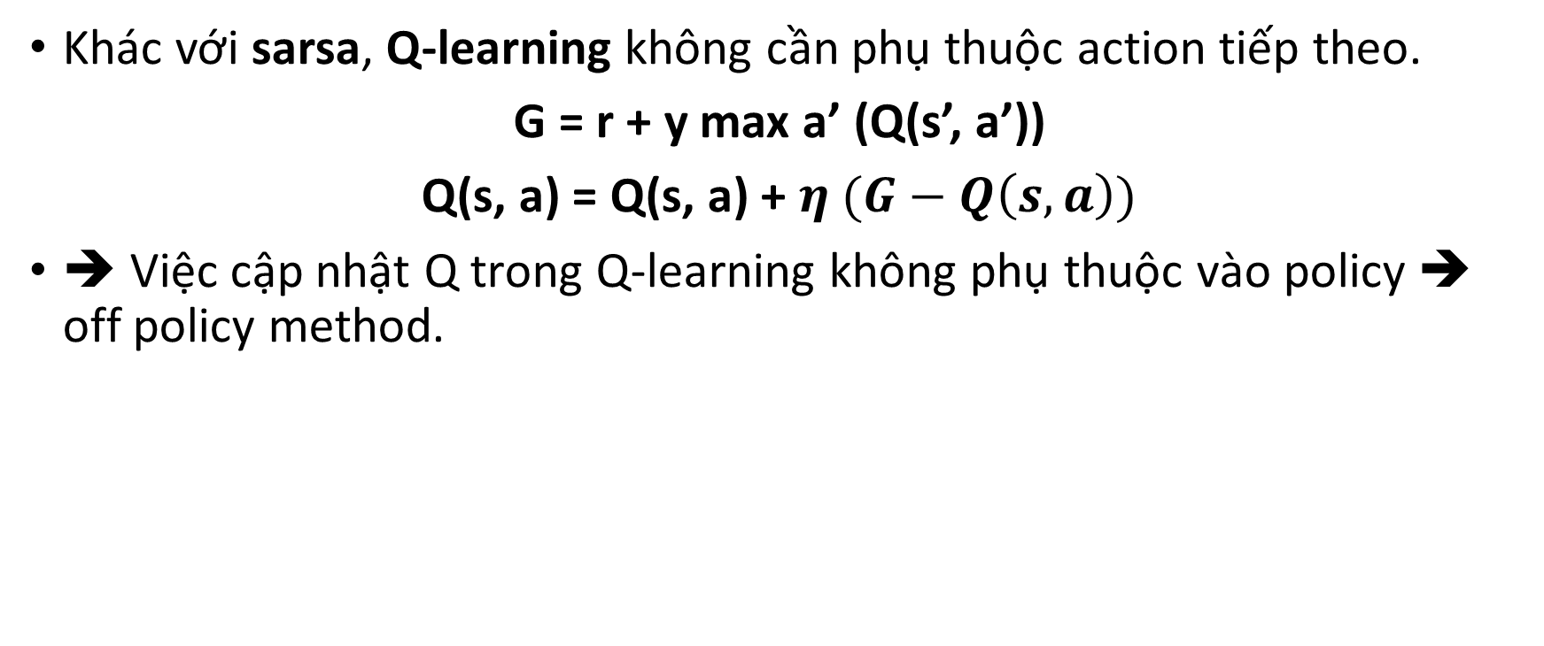
Q-learning
Khác với sarsa, Q-learning không cần phụ thuộc action tiếp theo.
G = r + y max a’ (Q(s’, a’))
Q(s, a) = Q(s, a) + $η (G−Q\left(s, a\right))$
➔ Việc cập nhật Q trong Q-learning không phụ thuộc vào policy ➔ off policy method.

Slide 38
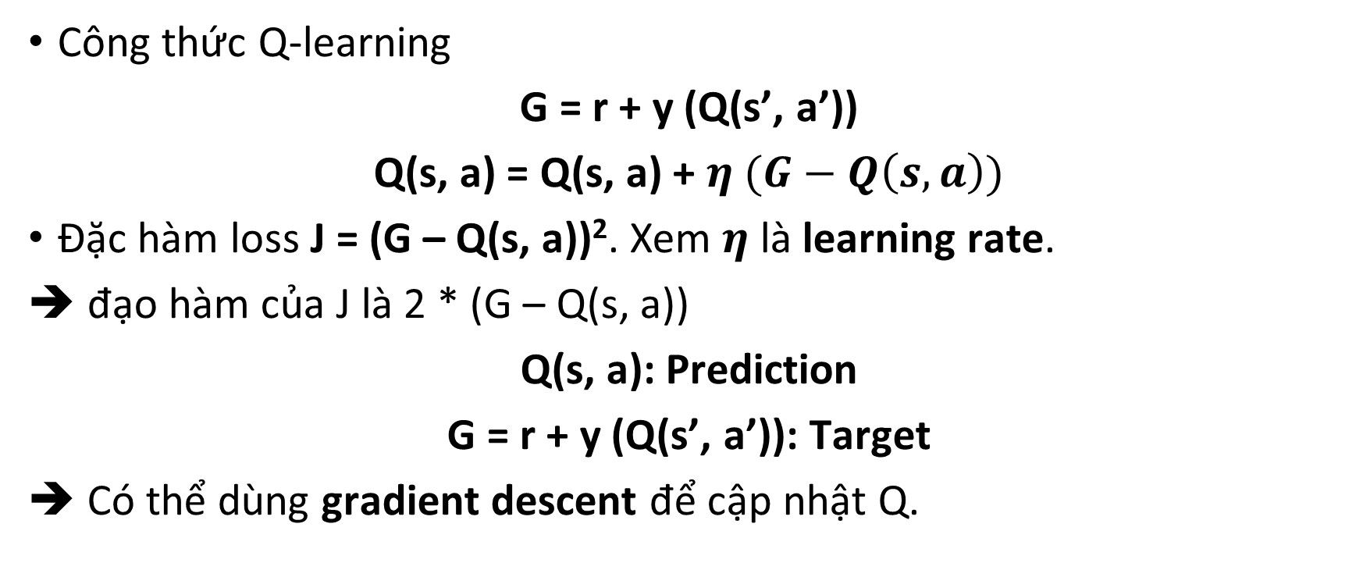
Gradient descent
Công thức Q-learning
G = r + y (Q(s’, a’))
Q(s, a) = Q(s, a) + $η (G−Q\left(s, a\right))$
Đặc hàm loss J = (G – Q(s, a))². Xem $η$ là learning rate.
➔ đạo hàm của J là 2 * (G – Q(s, a))
Q(s, a): Prediction
G = r + y (Q(s’, a’)): Target
➔ Có thể dùng gradient descent để cập nhật Q.

Slide 39
Semi-gradient
Do target G = r + y (Q(s’, a’)) là do mình dự đoán ra, nên nó không phải target thật ➔ đạo hàm của hàm loss cũng không phải đạo hàm thật ➔đạo hàm như vậy được gọi là semi-gradient ➔ phương pháp này là semi-learning.

Slide 40
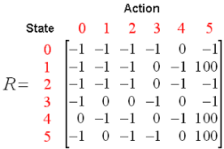
Deep Q-learning
Cách lưu giá trị Q, dùng 1 mảng 2 chiều hoặc cấu trúc dữ liệu khác lưu toàn bộ Q.
Nếu action space hoặc state space quá lớn thì sẽ không lưu được Q.
Deep Q-learning dùng 1 mạng neural để tính Q. Input mạng neural là state (s), qua mạng sẽ trả về output là giá trị Q(s, : ) ➔ không cần lưu toàn bộ Q.

Slide 41
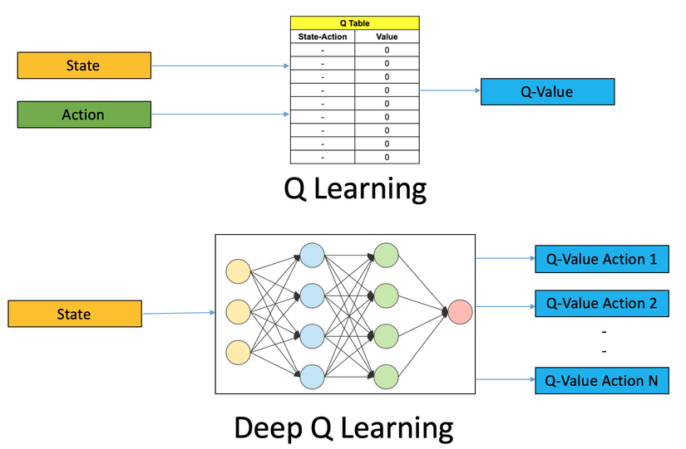
Deep Q-learning

Slide 42
Deep Q-learning
Thực tế, dùng Neural net để tính Q sẽ cho kết quả rất tệ. Vì:
Mỗi lần train chỉ dùng 1 mẫu data duy nhất ở hiện tại.
Target do model predict sẽ khác nhau sau mỗi bước vì model được cập nhật tại mỗi bước ➔ model không ổn định.

Slide 43
Deep Q-learning
Để neural net có thể học được cách ước tính Q, người ta thêm vào Q-learning 2 yếu tố:
Replay Memory: lưu lại các cặp (s, a, s’, r). Thay vì cập nhật Q trực tiếp, chúng ta sẽ sample ra 1 batch data từ replay memory và update dựa trên data này. ➔train theo batch (rất giống cách train phổ biến của NN bình thường).
Dùng thêm 1 mạng Q- để tính target, copy weights từ mạng Q chính và được update ít thường xuyên hơn. Q- sẽ giúp target ít thay đổi trong quá trình train.
Khi áp dụng 2 cách này giúp model ổn định hơn, cho kết quả khá tốt.

Slide 44
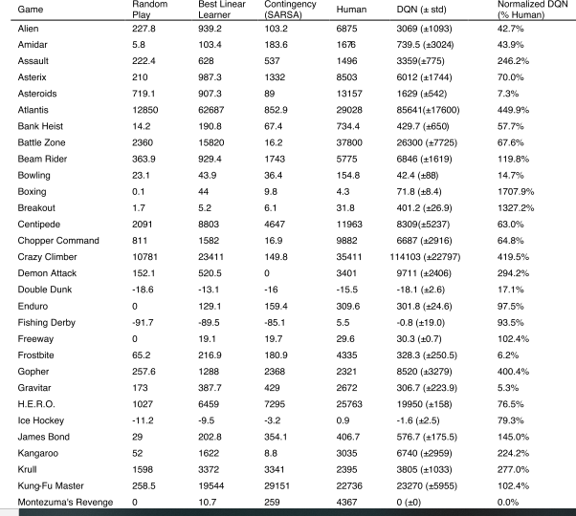
Deep Q-learning

